Slide 1
CONSULTORIA ESPECIALIZADA EM CIÊNCIA DE DADOS 1
Métricas de classificação II
Curvas ROC e PR, AUC, log-loss
Aula 03 · 18/08/2026

Slide 2
O curso, semana a semana (1/2)
Aula (Dia/Mês) | Assunto | Evento
1 — 04/08 | Introdução: fundamentos da avaliação de modelos
2 — 11/08 | Métricas de classificação I (confusão, precisão, recall, F1) | Lançamento do projeto
3 — 18/08 | Métricas de classificação II (ROC-AUC, PR, log-loss)
4 — 25/08 | Métricas de regressão (MAE, RMSE, R², resíduos) | Projeto: proposta
5 — 01/09 | Validação hold-out e Pipeline
6 — 08/09 | Validação cruzada I (k-fold, estratificado)
7 — 15/09 | Validação cruzada II (grupos, temporal, aninhada)
8 — 22/09 | Busca exaustiva de hiperparâmetros (grid search) | Projeto: dados
9 — 29/09 | Busca aleatória e menção a AutoML
Aula 01 - Consultoria Especializada em Ciência de Dados 1
04/08/2026 · 3

Slide 3
Objetivo da aula
Na Aula 2, escolhíamos um limiar específico que valorizava a métrica que queríamos. Hoje vamos avaliar o modelo em todos os limiares de uma vez — usando um filtro de spam como exemplo do começo ao fim.
O CAMINHO DE HOJE
Primeiro, a ideia — nota, ordenar, corte e erros — no filtro de spam, sem matemática.
ROC e AUC — o modelo ordena bem, sem depender de um corte?
PR e AP — quando o 'sim' é raro, a visão honesta.
Log-loss— a nota é confiável?
O EXEMPLO DE HOJE
Filtro de spam — o modelo dá a cada e-mail uma nota de 'chance de ser spam'.
A teoria vale para tudo — doença, fraude, crédito — muda só o nome.
Ponte da Aula 2: lá medíamos em um corte; aqui, o modelo em todos os cortes.
Aula 03 - Consultoria Especializada em Ciência de Dados 1
18/08/2026 · 2

Slide 4
1
PARTE 1
Primeiro, sem matemática
Um filtro de spam para entender a ideia toda.
Aula 03 - Consultoria Especializada em Ciência de Dados 1
18/08/2026 · 3

Slide 5
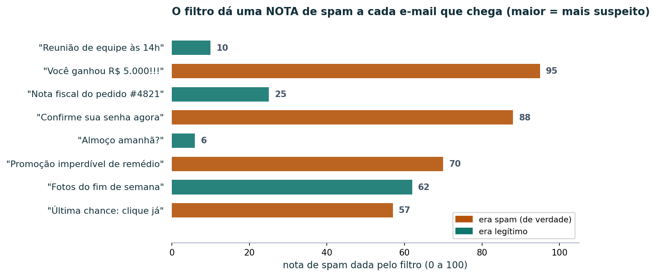
O modelo dá uma nota a cada caso
Um filtro de spam olha cada e-mail e devolve uma nota de 0 a 100: quanto maior, mais ele acha que é spam. Todo modelo faz isso — dá uma nota de 'quão provável é o sim'.
Repare: a nota ainda não é a decisão — é só o quanto o modelo suspeita de cada e-mail.
Aula 03 - Consultoria Especializada em Ciência de Dados 1
18/08/2026 · 4

Slide 6
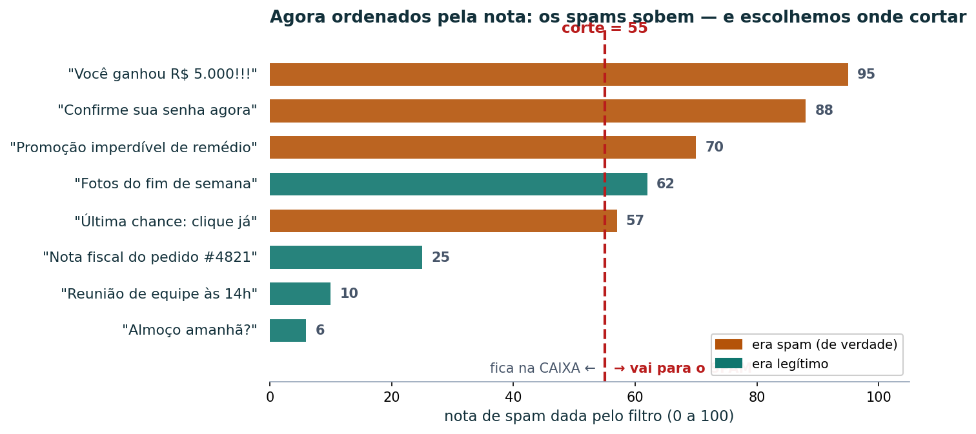
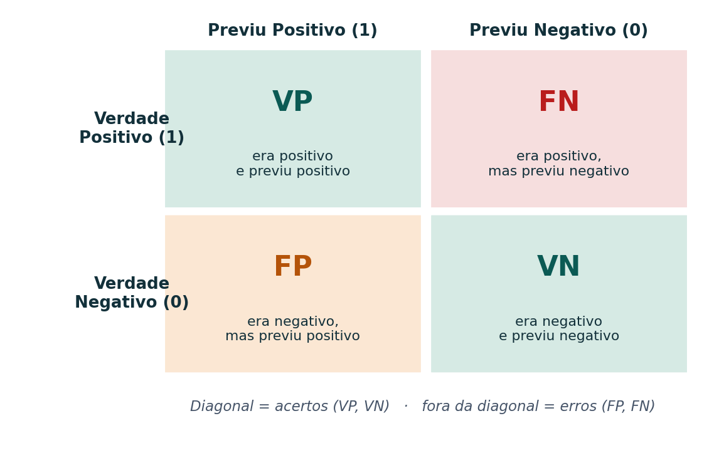
Para que serve a nota: ordenar os casos
A nota vira decisão quando escolhemos um corte (limiar): acima dele, vai para o spam; abaixo, fica na caixa de entrada.
Aula 03 - Consultoria Especializada em Ciência de Dados 1
18/08/2026 · 5

Slide 7
Então, duas perguntas diferentes
Com a nota em mãos, saem duas perguntas independentes — e cada uma tem suas métricas:
1. A nota ordena bem os casos?
2. No corte, a decisão acerta?
A pergunta — os positivos recebem nota maior que os negativos?
Independe do corte — é a qualidade do ranking, antes de decidir 0 ou 1.
Métricas — curva ROC / AUC e curva PR / AP — o foco de hoje.
A pergunta — fixado um limiar, quantos acertos e erros a decisão dá?
Depende do corte — muda conforme o limiar escolhido (Aula 2).
Métricas — precisão, recall e F1.
Um modelo pode ordenar muito bem (AUC alta) e ainda decidir mal num corte ruim — por isso medimos as duas coisas separadamente.
Aula 03 - Consultoria Especializada em Ciência de Dados 1
18/08/2026 · 8

Slide 8
2
PARTE 2
Curva ROC e AUC
Recall contra falso alarme, varrendo todos os limiares.
Aula 03 - Consultoria Especializada em Ciência de Dados 1
18/08/2026 · 9

Slide 9
PRECISÃO
RECALL (SENSIBILIDADE)
ROC — definição, fórmula e exemplo
VP / (VP + FP)
VP / (VP + FN)
CURVA ROC
eixo Y: TPR (recall) = VP / (VP + FN)
eixo X: FPR (falso alarme) = FP / (FP + VN)
Para que serve — ver se o filtro ORDENA bem (spams com nota maior que e-mails bons), sem depender de um corte.
A curva — recall (spams pegos) no eixo Y contra o falso alarme (bons barrados) no eixo X, variando o corte de 100 até 0.
Exemplo — um filtro aleatório fica na diagonal; um bom filtro sobe rápido antes de começar a barrar e-mails bons.
Aula 03 - Consultoria Especializada em Ciência de Dados 1
18/08/2026 · 10

Slide 10
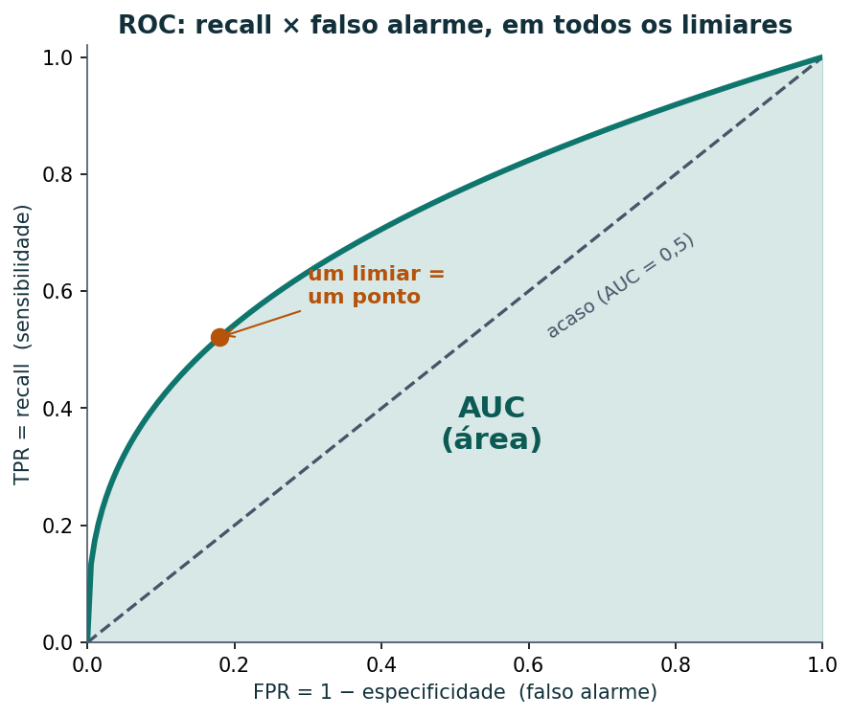
A curva ROC
Cada limiar vira um ponto (recall × falso alarme); ligando todos, temos a ROC. A área sob ela é a AUC.
Aula 03 - Consultoria Especializada em Ciência de Dados 1
18/08/2026 · 11

Slide 11
AUC — definição, fórmula e exemplo
AUC (ÁREA SOB A ROC)
0,5 = acaso · 1,0 = ordenação perfeita
Para que serve — resumir num único número quão bem o filtro ordena — ótimo para comparar dois filtros.
Conceito — é a chance de um spam receber nota maior que um e-mail bom, sorteados ao acaso. Independe do corte.
Exemplo — AUC = 0,80: em 80% dos pares (1 spam, 1 e-mail bom), o spam recebe a nota maior.
Aula 03 - Consultoria Especializada em Ciência de Dados 1
18/08/2026 · 12

Slide 12
Forças e limites da ROC
Forças
Limites
Resume todos os limiares em um número.
Independe do limiar escolhido.
Boa para comparar e ordenar modelos.
Fica otimista quando o positivo é muito raro.
Não diz qual limiar usar na prática.
Para classe rara, prefira a curva PR.
Aula 03 - Consultoria Especializada em Ciência de Dados 1
18/08/2026 · 13

Slide 13
3
PARTE 3
Curva Precisão-Recall
Quando o positivo é raro, olhe precisão contra recall.
Aula 03 - Consultoria Especializada em Ciência de Dados 1
18/08/2026 · 14

Slide 14
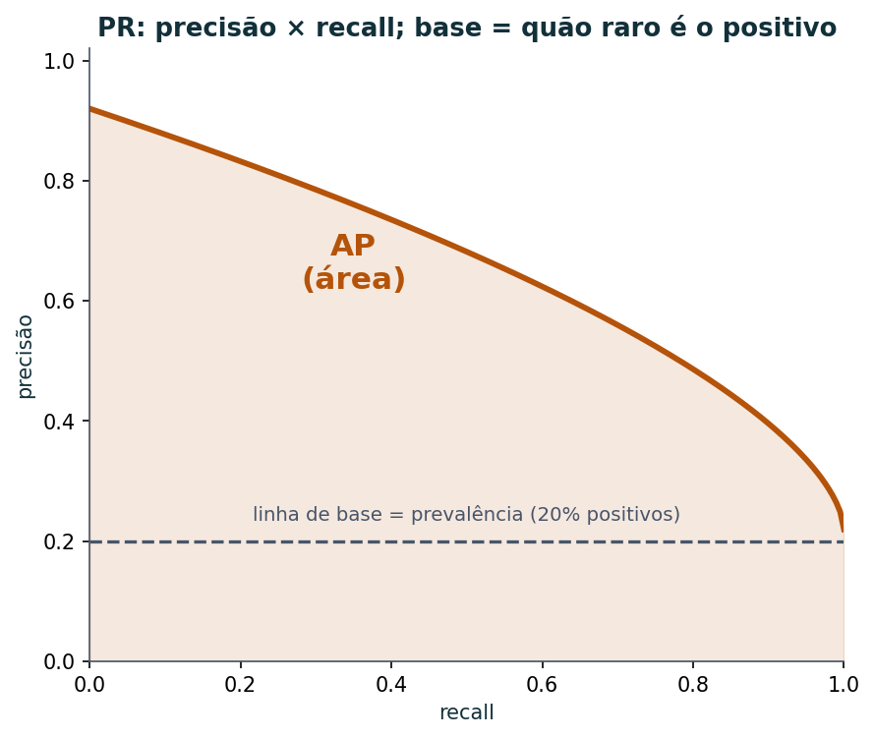
Curva PR e AP — definição, fórmula e exemplo
CURVA PRECISÃO-RECALL
precisão = VP / (VP + FP) vs recall = VP / (VP + FN)
AP (average precision) = área sob a curva PR
Para que serve — focar em acertar os spams sem barrar e-mails bons — melhor que a ROC quando o spam é raro.
A curva — precisão (acerto dos alarmes) contra recall (cobertura dos spams), variando o corte; a AP é a área.
Aula 03 - Consultoria Especializada em Ciência de Dados 1
18/08/2026 · 15

Slide 15
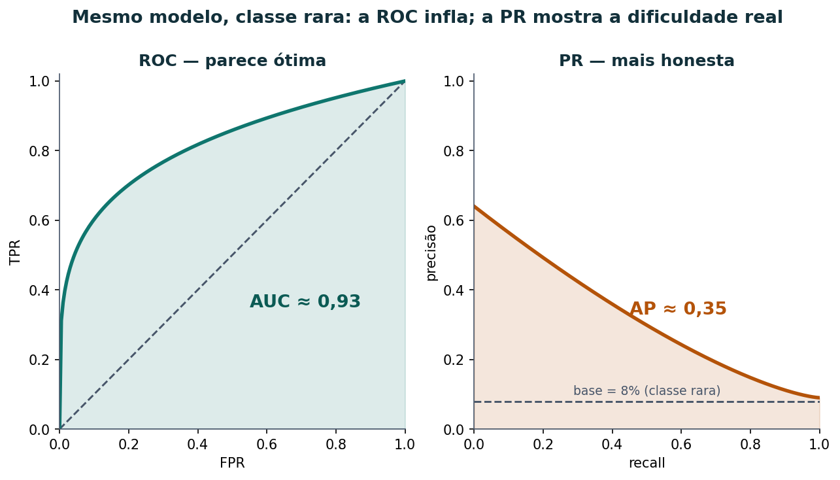
ROC otimista, PR honesta
Com classe rara há muitos negativos fáceis, que inflam a ROC. A PR foca em acertar os raros — prefira-a nesse caso.
Aula 03 - Consultoria Especializada em Ciência de Dados 1
18/08/2026 · 17

Slide 16
4
PARTE 4
Log-loss: a qualidade da probabilidade
Não basta ordenar; às vezes a probabilidade precisa ser confiável.
Aula 03 - Consultoria Especializada em Ciência de Dados 1
18/08/2026 · 18

Slide 17
Log-loss — definição, fórmula e exemplo
LOG-LOSS (UMA AMOSTRA)
− [ y · log(p) + (1 − y) · log(1 − p) ] · menor é melhor
Para que serve — checar se a NOTA é confiável: quando o filtro diz '95% spam', é mesmo perto de 95%? (p = nota; y = verdade).
Conceito — pune o erro confiante — marcar um e-mail bom com nota altíssima e errar custa muito.
Exemplo — era spam: se o filtro deu p = 0,9 → −log(0,9) = 0,11 (ótimo); se deu p = 0,1 → −log(0,1) = 2,30 (péssimo).
Aula 03 - Consultoria Especializada em Ciência de Dados 1
18/08/2026 · 19

Slide 18
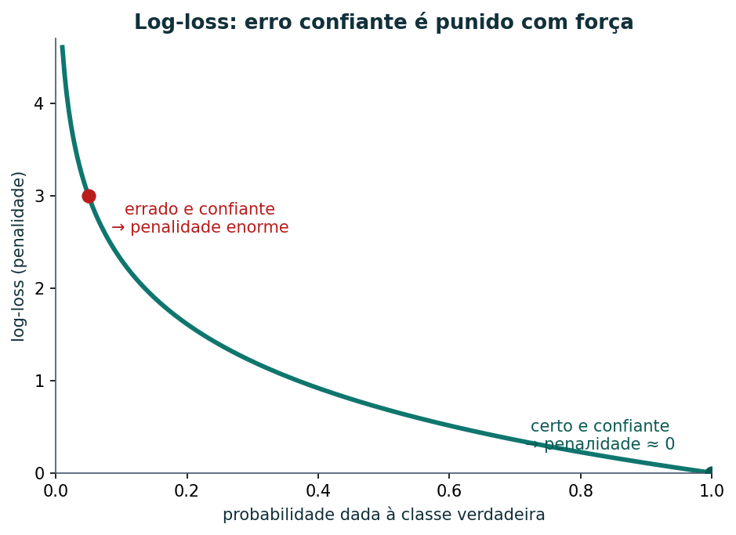
A penalidade cresce depressa
Errar com certeza (probabilidade baixa na classe certa) custa muito; acertar com confiança custa quase nada. Base de comparação: prever sempre a prevalência.
Aula 03 - Consultoria Especializada em Ciência de Dados 1
18/08/2026 · 20

Slide 19
6
PARTE 6
Escolher a métrica pela pergunta
Cada objetivo pede uma métrica diferente.
Aula 03 - Consultoria Especializada em Ciência de Dados 1
18/08/2026 · 24

Slide 20
Qual é o seu objetivo?
O que você quer | Métrica indicada
Ordenar / comparar modelos (sem limiar fixo) | AUC (ROC)
Achar os positivos raros e caros | AP (PR) e recall
Probabilidade confiável (calibrada) | Log-loss
Comece sempre pela pergunta; a métrica é uma decisão, não um padrão.
Aula 03 - Consultoria Especializada em Ciência de Dados 1
18/08/2026 · 25

Slide 21

Aula 03 - Consultoria Especializada em Ciência de Dados 1
18/08/2026 · 20

